Slide 1





Партнерам
*Факультет компьютерных наук Высшей школы экономики, созданный при поддержке Яндекса

Slide 2

Содержание
I. О ФКН
II. Наука на ФКН
III. Центр студенческих олимпиад
Центр практик, проектной работы
и предпринимательства
V. Предпринимательство на ФКН
VI. Центр непрерывного образования
VII. Сотрудничество с ФКН
IХ. Контакты

Slide 3
Факультет в цифрах
7
16
34
1
бакалаврских
программ
магистерских
программ
программы
дополнительного
образования
аспирантская
школа
6196
664
20
8
студентов
и аспирантов
сотрудника
лабораторий
грантов РНФ

Slide 4
Рост числа студентов 2014–2024
5482
студентов на очных программах
4073
4157
студентов на онлайн программах
3473
3183
3346
2780
2989
2130
2779
1733
2566
1462
1230
1046
1325
820
727
404
484
214
Notes:
ПЕРЕПРОВЕРИТЬ СЛАЙД

Slide 5
Выпускники ФКН
5

Slide 6


ВШЭ в рейтингах
Российский рейтинг вузов
по качеству подготовки специалистов в сфере
искусственного интеллекта
2023
2024
2025
A+
A+
A++
Предметный рейтинг
научной продуктивности
вузов России
2022
2023
2024
2025
по компьютерным наукам
5-6 место
3 место
2-3 место
2 место
по искусственному интеллекту
3 место
3 место
2-3 место
2-3 место

Slide 7


ВШЭ в рейтингах
2021
2022
2023
QS по компьютерным наукам
ТОП-200
ТОП-200
ТОП-200
QS по математике
95 место
72 место
68 место
2021
2022
2023
ARWU по математике
ТОП-100
ТОП-75
ТОП-75

Slide 8

Итоги приемной кампании 2025
2 685
Проходной балл/балл «Зеленой зоны»:
Прикладная математика и информатика – */305
Программная инженерия – 299/300
Экономика и анализ данных – 305/305
студента
было принято
на программы бакалавриата
и магистратуры
114
победителей и призеров Всероссийской
олимпиады школьников,
поступивших на ФКН
Бакалавриат
1307 студентов
Магистратура
1378 студентов
Математика
22 человека
Информатика
72 человека
Физика
4 человека
Экономика
16 человек

Slide 9





7
программ
Образовательные программы бакалавриата
2014
2014
2018
Прикладная математика
и информатика
Программная инженерия
Прикладной
анализ данных
2021
2022
2024
Компьютерные науки
и анализ данных (online)
Экономика и анализ данных совместно с ФЭН
Дизайн и разработка информационных продуктов
2025
Разработка игр и цифровых продуктов со Школой дизайна НИУ ВШЭ

Slide 10










16
программ
Образовательные программы магистратуры
2014
2015
2016
2016
Системная и программная инженерия
Науки о данных
Анализ данных
в биологии и медицине
Математика машинного обучения
2017
2017
2020
2021
Финансовые технологии
и анализ данных
Системное программирование
Master of Data Science (online)
Искусственный интеллект (online)
2022
2023
2024
2024
Современные компьютерные науки
Анализ данных
в девелопменте
Продуктовый подход
и аналитика данных
в HR-менеджменте
Исследования и предпринимательство
в ИИ
2024
2024
2024
2025
Искусственный интеллект
в маркетинге и управлении продуктом (online)
Аналитика больших
данных (online)
Инженерия данных
(online)
Машинное обучение
в цифровом продукте

Slide 11


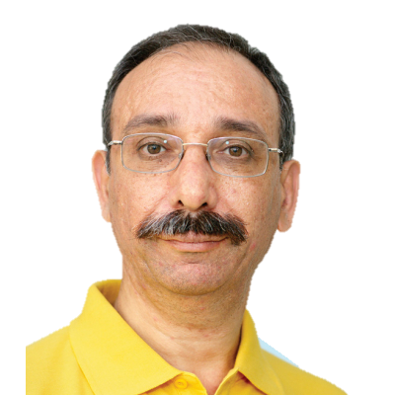
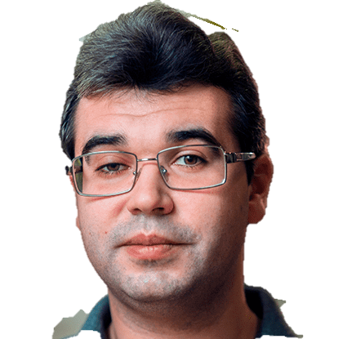
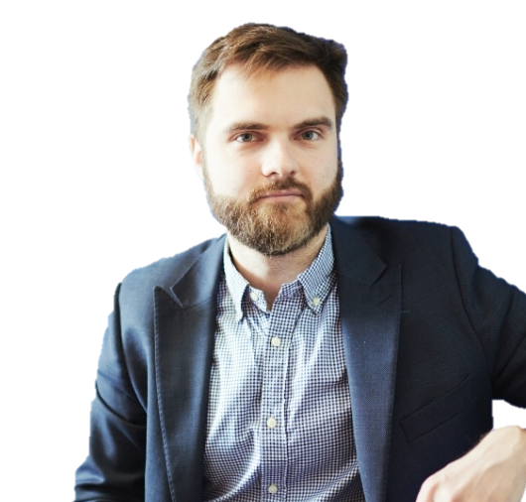
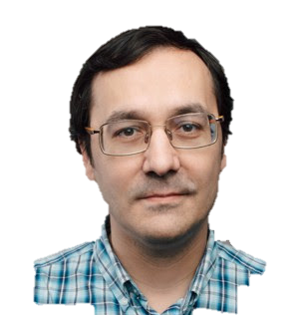

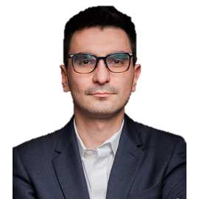
Базовые кафедры компаний
Максим Бабенко, Заведующий БК Яндекс
Алексей Масютин, Заведующий БК Сбера
Борис Нуралиев,
Заведующий
БК фирмы 1С
Александр Чернов, Заведующий БК Т-Банка
Павел Воронин, Заведующий БК МТС

Slide 12





Базовые кафедры институтов
Базовая кафедра «Системное программирование»
Института системного программирования РАН имени В.П. Иванникова
Базовая кафедра «Интеллектуальные технологии системного анализа и управления» ФИЦ «Информатика и управление» РАН
Базовая кафедра Института проблем передачи информации имени А.А. Харкевича РАН
Базовая кафедра Математического института им В.А. Стеклова РАН (МИАН)
Базовая кафедра Института вычислительной математики им. Г.И. Марчука РАН

Slide 13




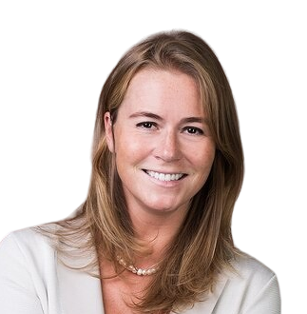
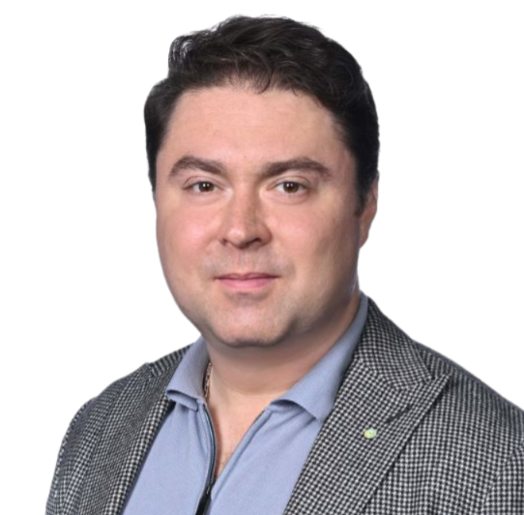
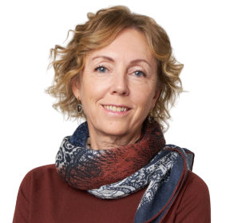
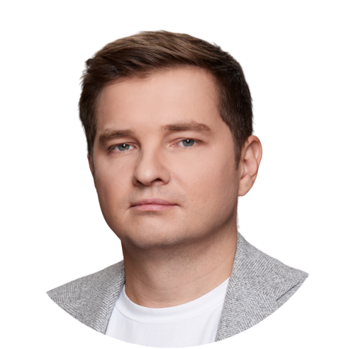
Состав Попечительского совета ФКН
Председатель
Заместитель
председателя
Максим
Еременко
Вице-президент–директор
Департамента развития искусственного интеллекта
и машинного обучения,
ПАО «Сбербанк»
Елена
Ивашенцева
управляющий партнер,
Группа «Восток Инвестиции»
Дарья
Козлова
директор
по образованию,
ООО «Яндекс»
Борис
Нуралиев
директор, ООО «1С»
Константин
Маркелов
директор
по бизнес-технологиям,
Вице-президент, АО «ТБанк»
Павел
Воронин
первый
Вице-президент
по технологиям – член правления, ПАО «МТС»

Slide 14

Наука на ФКН
№1
197
674
публикаций на конференциях А*
публикаций Q1
4 879
по качеству
подготовки специалистов
в области ИИ*
научных публикаций
(статьи, главы книг и др.)
*по данным рейтинга вузов
Альянса в сфере искусственного интеллекта

Slide 15
Наука на ФКН
Анализ и оптимизация процессов
Машинное обучение
Теоретическая информатика
14
областей экспертизы
Математическое моделирование
сложных систем
Анализ больших данных
Программная инженерия
Математические финансы
Искусственный интеллект
Медицинская информатика
Интеллектуальные системы
Биоинформатика
Фундаментальная математика
Обработка и анализ текстов
Облачные информационные системы

Slide 16
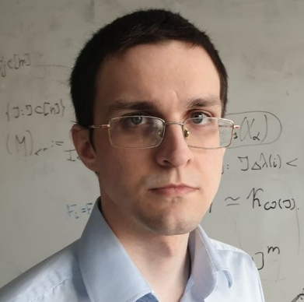
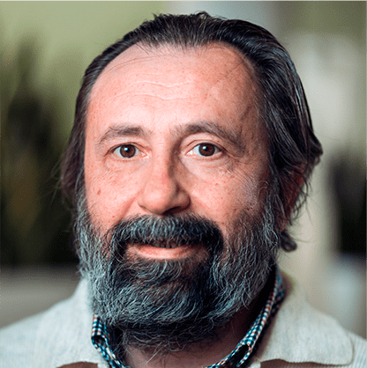
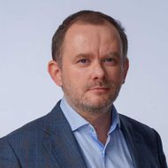
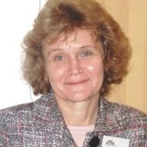
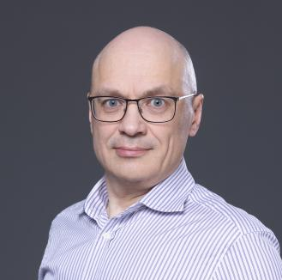
Фундаментальные исследования
Международная лаборатория алгебраической топологии и ее приложений
Международная лаборатория теоретической информатики
Заведующий лабораторией
Веревкин Я.А.
Заведующий лабораторией
Верещагин Н.К.
НУЛ алгебраических групп преобразований
Заведующий лабораторией
Аржанцев И.В.
НУЛ процессно-ориентированных информационных систем (ПОИС)
Заведующая лабораторией
Ломазова И.А.
НУГ «Комбинаторные и числовые задачи на решетках»
Руководитель Устинов А.В.

Slide 17
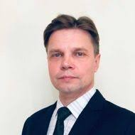
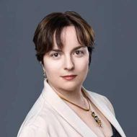
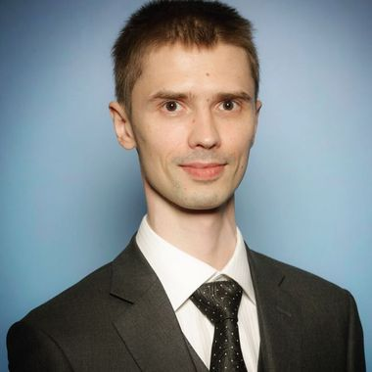

Инженерия и разработка
программного обеспечения
Программная инженерия
НУЛ облачных и мобильных
технологий
Проектная группа
«Программная инженерия
компьютерных игр – ПИКИ»
Заведующий лабораторией
Александров Д.В.
Руководитель Максименкова О.В.
Проектная группа «Информационные
системы для медицинских
приложений - ИСМед»
Робототехника
Руководитель Рябцев Д.И.
ПУЛ робототехники
Руководитель Бондарев А.О.

Slide 18
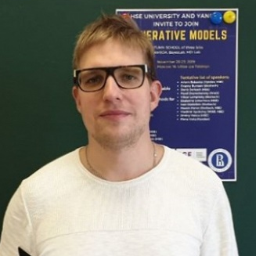
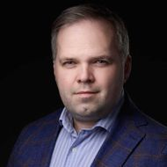
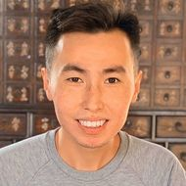
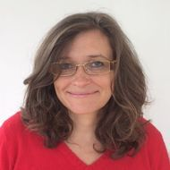
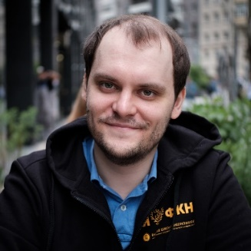
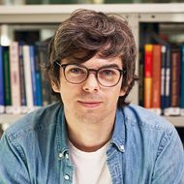
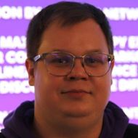
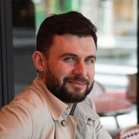
Институт искусственного интеллекта и цифровых наук
Фундаментальные и прикладные исследования в области ИИ
Международная лаборатория стохастических алгоритмов
и анализа многомерных данных
Научно-учебная лаборатория методов анализа больших данных
Заведующий лабораторией Наумов А.А.
Заведующий лабораторией Деркач Д.А.
Центр глубинного обучения и байесовских методов
Центр биомедицинских исследований и технологий
Заведующий центром Аланов А.
Попцова М.С
Научно- учебная лаборатория матричных и тензорных методов
в машинном обучении
Международная лаборатория статистической
и вычислительной геномики
Заведующий лабораторией Рахуба М.В.
Заведующий лабораторией Щур В.Л.
Лаборатория теоретических основ моделей искусственного интеллекта
ПУЛ «Искусственный интеллект
в математических финансах»
Заведующий лабораторией Пучкин Н.А.
Заведующий лабораторией Лукьянченко П.П.

Slide 19
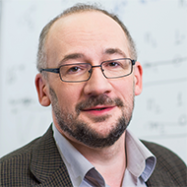
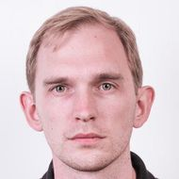
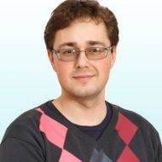
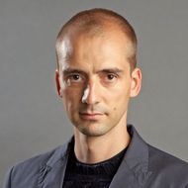
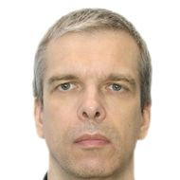
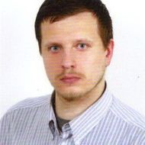
Искусственный интеллект и анализ данных
Центр языковых семантических технологий
Международная лаборатория интеллектуальных систем и структурного анализа
Заведующий лабораторией Кузнецов С.О.
НУЛ Яндекса
НУЛ моделей и методов вычислительной прагматики
Заведующий лабораторией
Бабенко А.В.
Заведующий лабораторией Игнатов Д.И.
НУЛ искусственного интеллекта
в вычислительной биологии
НУЛ моделирования и управления сложными системами
Заведующий лабораторией Попов В.Ю.
Заведующий лабораторией
Кертес Ф.А.
Лаборатория анализа семантики
Заведующий лабораторией Громов В.А.
19

Slide 20











Центр искусственного интеллекта
Партнеры
Создан на базе факультета компьютерных наук в 2021 году
в рамках федерального проекта «Искусственный интеллект»
более 30
прикладных проектов
Цели:
- разработка новых архитектур и подходов для снижения стоимости обучения, инференса, а также для повышения эффективности адаптации больших фундаментальных моделей;
- создание и внедрение безопасных ИИ-агентов в сферах медицины, образования, банковском секторе и других отраслях экономики
более 40
РИД получены
20

Slide 21




Центр студенческих олимпиад
International Collegiate Programming Contest
International Mathematics Competition
2023
2023
2
3
2022
2022
7
1
2021
2021
3
1
2020
2020
4
2
1
2019
2019
1

Slide 22
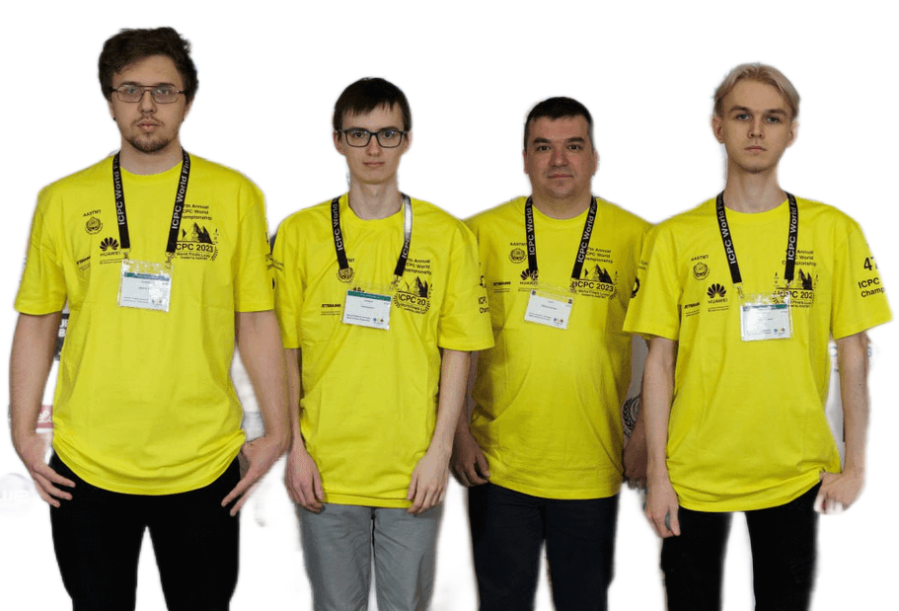

Чемпионы
мира
по программированию
Команда FFTilted
Тренер: Михаил Густокашин
Состав команды:
      Федор Ромашов
      Александр Бабин
      Кирилл Кудряшов
По итогам финала ICPC-2023

Slide 23
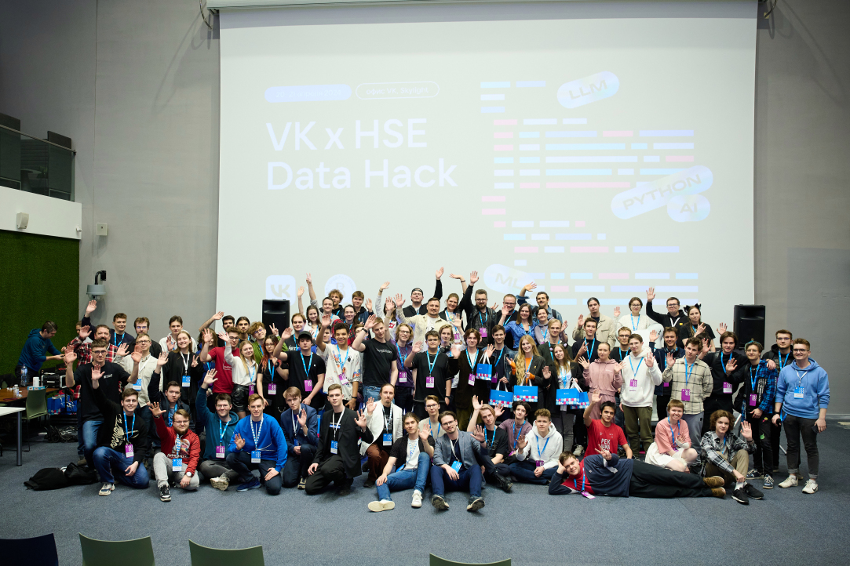


Клуб хакатонщиков
очные встречи, мастер-классы клуба
консультационная и менторская поддержка экспертов
публикация анонсов релевантных мероприятий в канале
проведение хакатонов

Slide 24
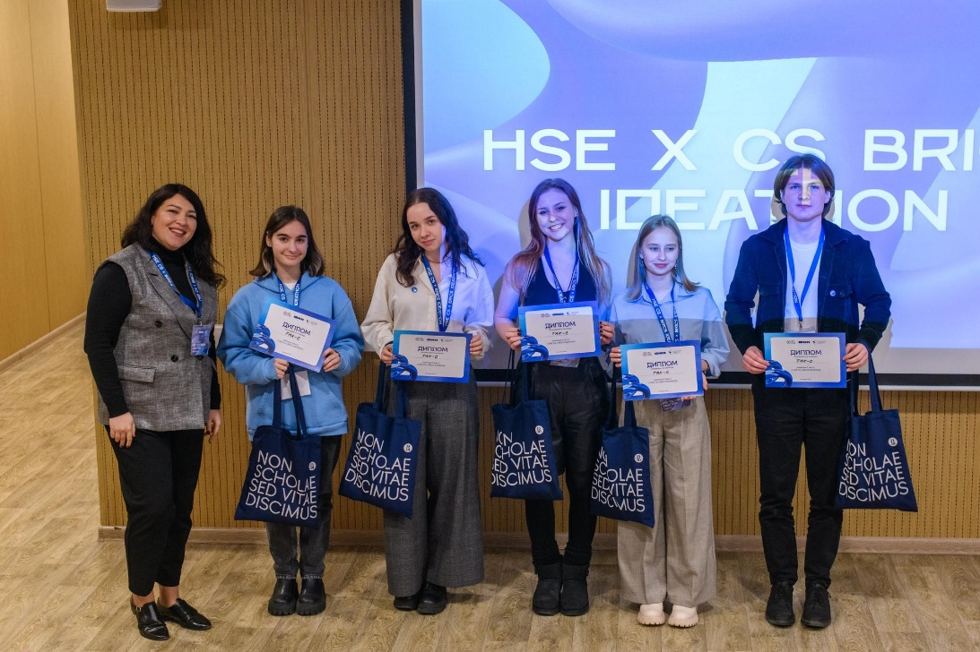
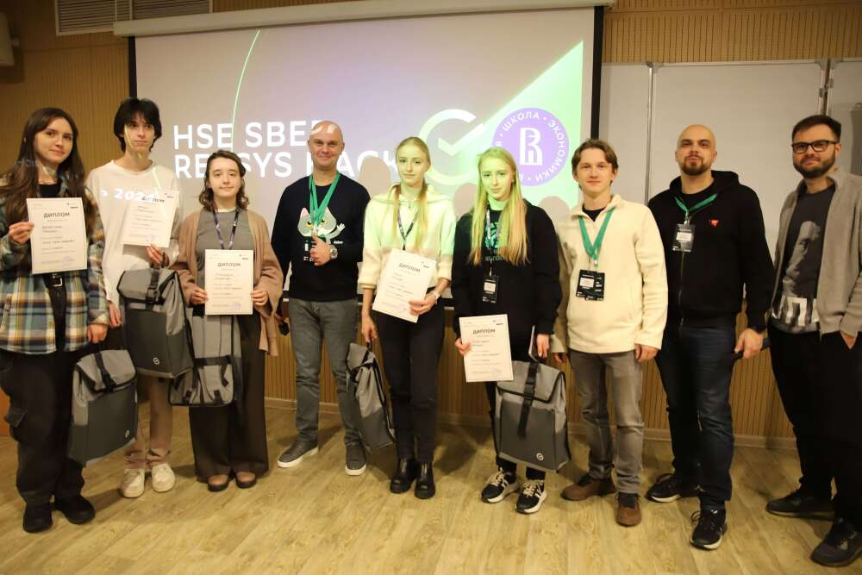
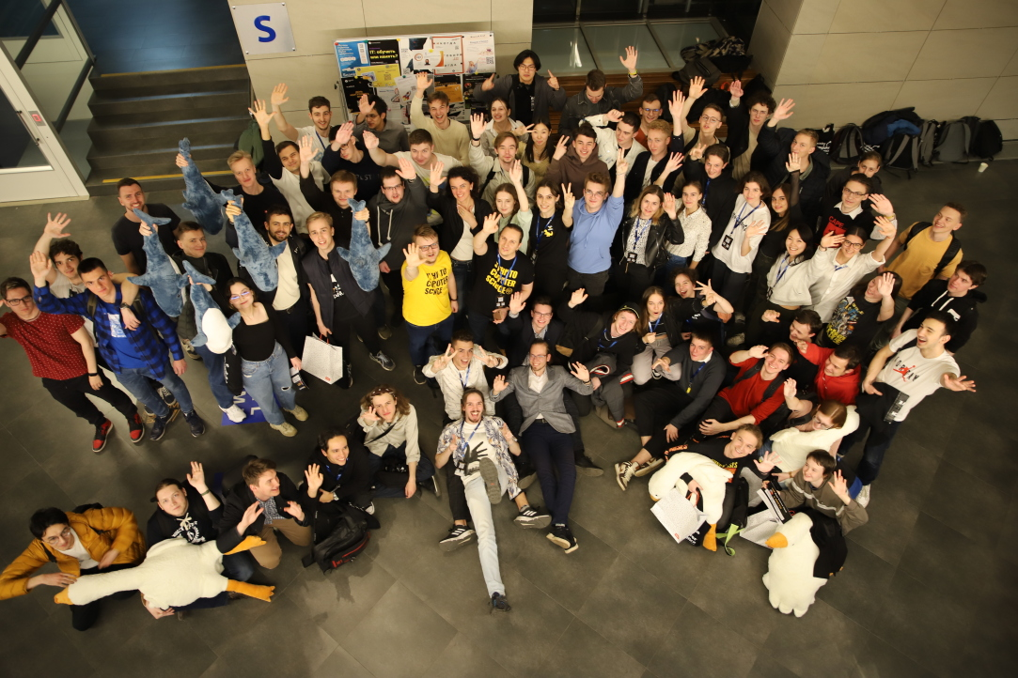
Хакатоны с компаниями
HSE CS х BRICS Ideathon
VK х HSE Data Hack
100 участников
20 команд
250 участников
60 команд
Новость
Новость
HSE Sber RecSys Hack
HSE Data Science Hack
при поддержке
Центра ИИ и Яндекса
350 участников
98 команд
150 участников
30 команд
Новость
Новость

Slide 25


Центр практик, проектной работы и предпринимательства
Направления работы
1823 студента-бакалавра пишут проекты в 2025/26 году
Практика/стажировки
Проектная работа
1846 бакалавров и магистров проходили практику в 2024/2025 году
Предпринимательство
Направления сотрудничества
Организация практик/стажировок
студентов ФКН
в компаниях
Выполнение прикладных
или исследовательских проектов под руководством менторов от компании
Проведение
мастер-классов
и воркшопов по предпринимательству
Консультирование
и наставничество предпринимательских проектов студентов

Slide 26

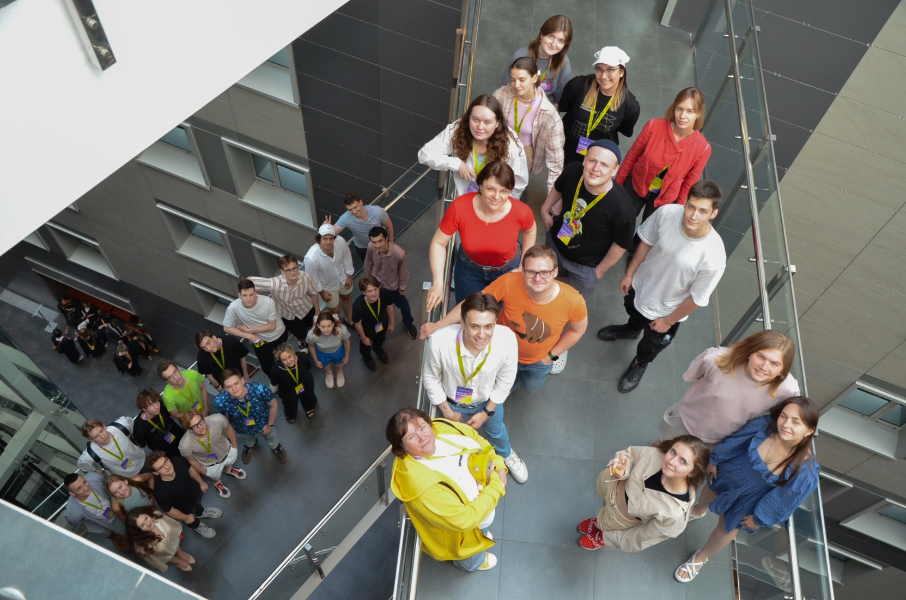
Предпринимательство
Клуб предпринимателей ФКН
Оказывает содействие
в поиске конкурсов/грантов
в подготовке проектов к защите перед инвесторами
в организации консультаций экспертов по развитию проекта
Предоставляет
стипендию молодым предпринимателям ФКН
знакомство с действующими предпринимателями
Нетворкинг
поиск партнеров-студентов
и «мозговые штурмы» по проектам
выезды с докладами по тематике проектов на конференции и конкурсы

Slide 27


Клуб предпринимателей ФКН
2024 год
Лектории
выступления приглашенных лекторов по тематике предпринимательства
Летняя школа ФКН по техпреду
воркшопы, нетворкинг, питч-сессии и экскурсия
в компанию-партнера
Стипендия «Молодой предприниматель»
финансовая поддержка предпринимательских проектов студентов ФКН
Организация участия в конкурсах
на получение грантов
Запуск «Стартап как диплом»
- 12 проектов
24 заявки в Фонд содействия
инновациям
– 10 победителей
– 12 финалистов
1 спикер и 10 участников ПМЭФ
Телеграм-канал
Клуба предпринимателей ФКН
Анонсы мероприятий
Конкурсы/гранты
Новости ИТ-рынка
Опросы
Изменения
законодательства

Slide 28

Центр непрерывного образования
Статистика слушателей
О центре:
  создаем программы дополнительного образования на базе факультета с 2016
  в линейке продуктов — программы профессиональной переподготовки, курсы повышения квалификации, воркшопы, лекции
  офлайн, онлайн и гибридный форматы обучения
Направления сотрудничества:
  обучение всех желающих на открытых программах
  обучение сотрудников на открытых программах
  корпоративные программы под ключ
  обучение преподавательского
  и административного состава ВУЗов
Кого обучаем:
топ-менеджеров и руководителей
IT-специалистов
новичков, которые хотят перейти в IT
специалистов не из IT
сотрудников ВУЗов

Slide 29








Центр непрерывного образования
ежегодно
1000
~
слушателей
21
34
программы
ДПО
корпоративный заказчик
58
массовых
онлайн-курсов
29

Slide 30
Массовые открытые онлайн-курсы
Бесплатные курсы от ЦНО
Бесплатные курсы
с компаниями
Платные программы
ДПО
приглашали авторов
и снимали в НИУ ВШЭ
Площадка: Stepik
Пример:
хенбук с яндекс.образованием
Каталог программ
Примеры:
Начало карьеры в ИТ
GiT
В разработке: курс с ВК
по математике

Slide 31
Возможности для партнеров ФКН
более
300
Повысить лояльность к бренду компании среди будущих кандидатов
Участвовать в образовательном процессе и готовить грамотных специалистов
компаний
ежегодно
сотрудничают
с ФКН
Получить доступ к научной экспертизе и прикладным исследованиям
Продвигать бренд среди абитуриентов
и их родителей, студентов,
выпускников и преподавателей

Slide 32
Форматы сотрудничества с ФКН
Подробнее…
Образование
Наука
Мероприятия
Проведение семинаров и лекции на ФКН
Заказ научных исследований
Организация научных конференций, фестивалей
и митапов
Разработка и проведение факультативных курсов
Открытие совместных
научных или проектных лабораторий
Проведение тематических школ для старшеклассников
и студентов
Открытие совместной образовательной программы
Финансовая поддержка исследований лабораторий
Создание базовой кафедры компании
Проведение олимпиад, хакатонов и соревнований
по основным направлениями IT
Совместные научные статьи
с сотрудниками компаний
Поддержка талантливых студентов
и молодых преподавателей
ДПО
Практика и стажировка в компании
Проектная работа на образовательных
программах ФКН
Обучение всех желающих на открытых программах ЦНО
Обучение сотрудников на открытых программах ЦНО
Мастер-классы и воркшопы в Клубе предпринимателей ФКН
Корпоративные программы, видеокурсы под ключ
Обучение преподавательского и административного состава ВУЗов

